Slide 1
Želim stablo
OŠ Marjan, Split

Slide 2
Cilj nam je:
primijeniti IKT u istraživačkoj nastavi - kod uzgoja biljaka
shvatiti važnost primjene „novih tehnologija“ u svim sferama društvenog života
podizanje svijesti o važnosti biljaka na Zemlji te njihovoj zaštiti
razvijanje međupredmetne i međuučeničke suradnje te timskog rada

Slide 3
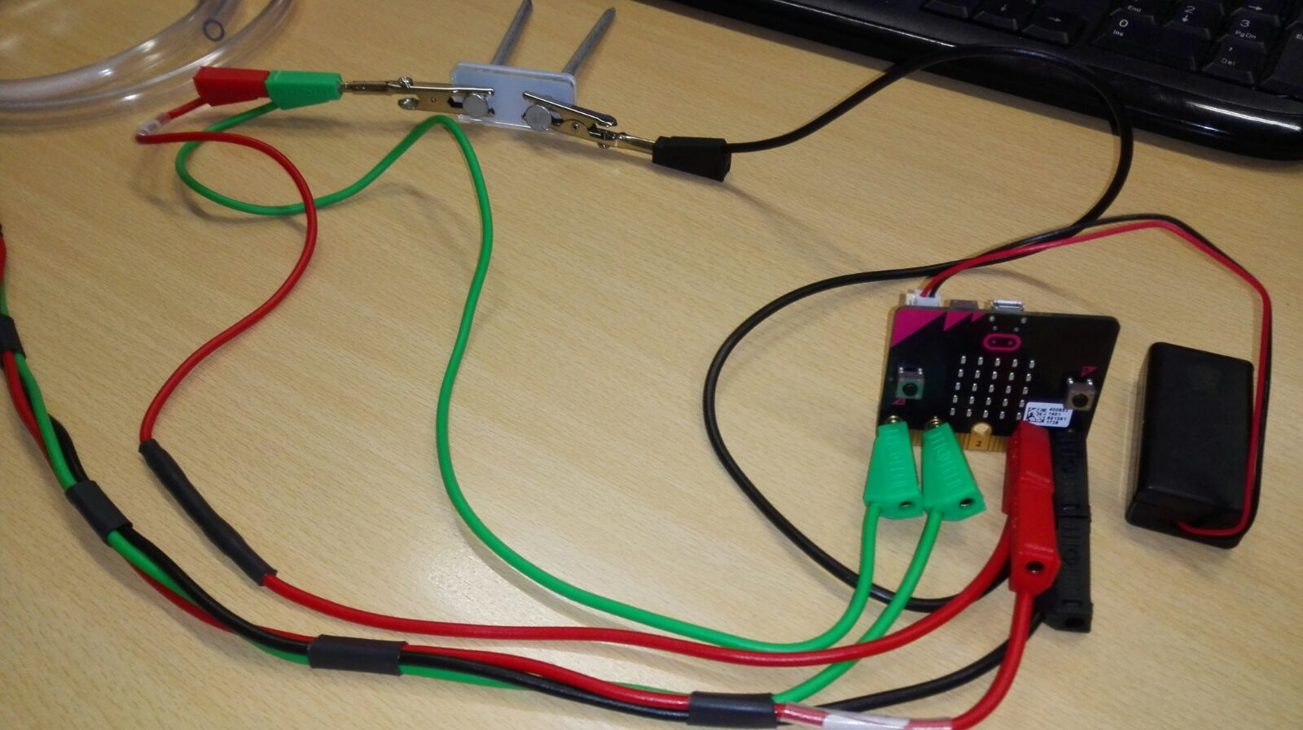
Spajanje pumpe i programiranje
U našoj školi se od početka ove školske godine micro:bit koristi u nastavi
Učenici 7. razreda su uz pomoć nastavnika informatike isprogramirali micro:bit te nakon toga spojili set za zalijevanje biljaka s micro:bitom

Slide 4
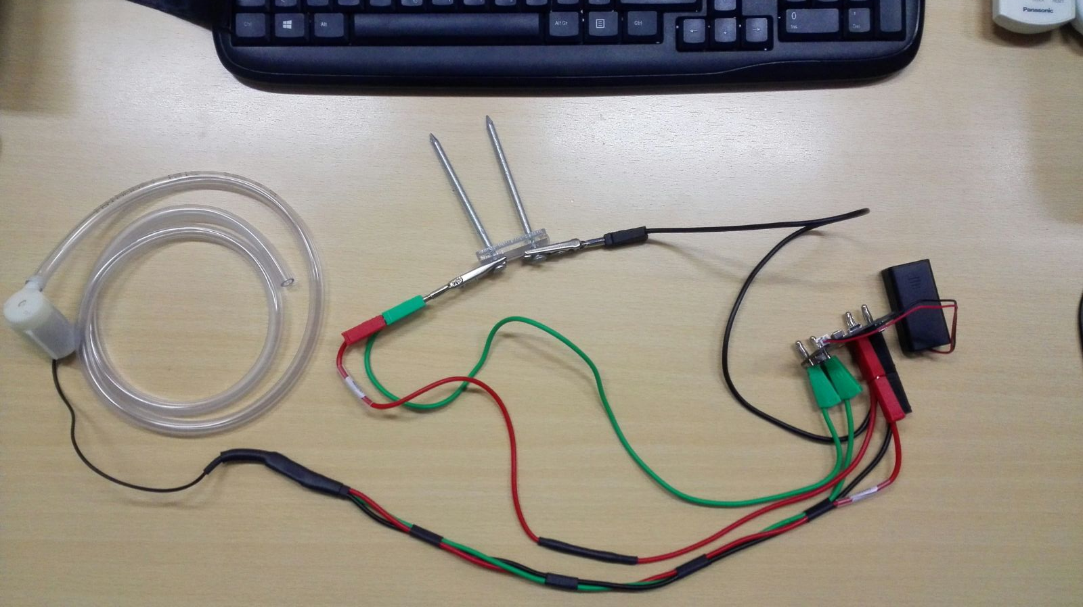
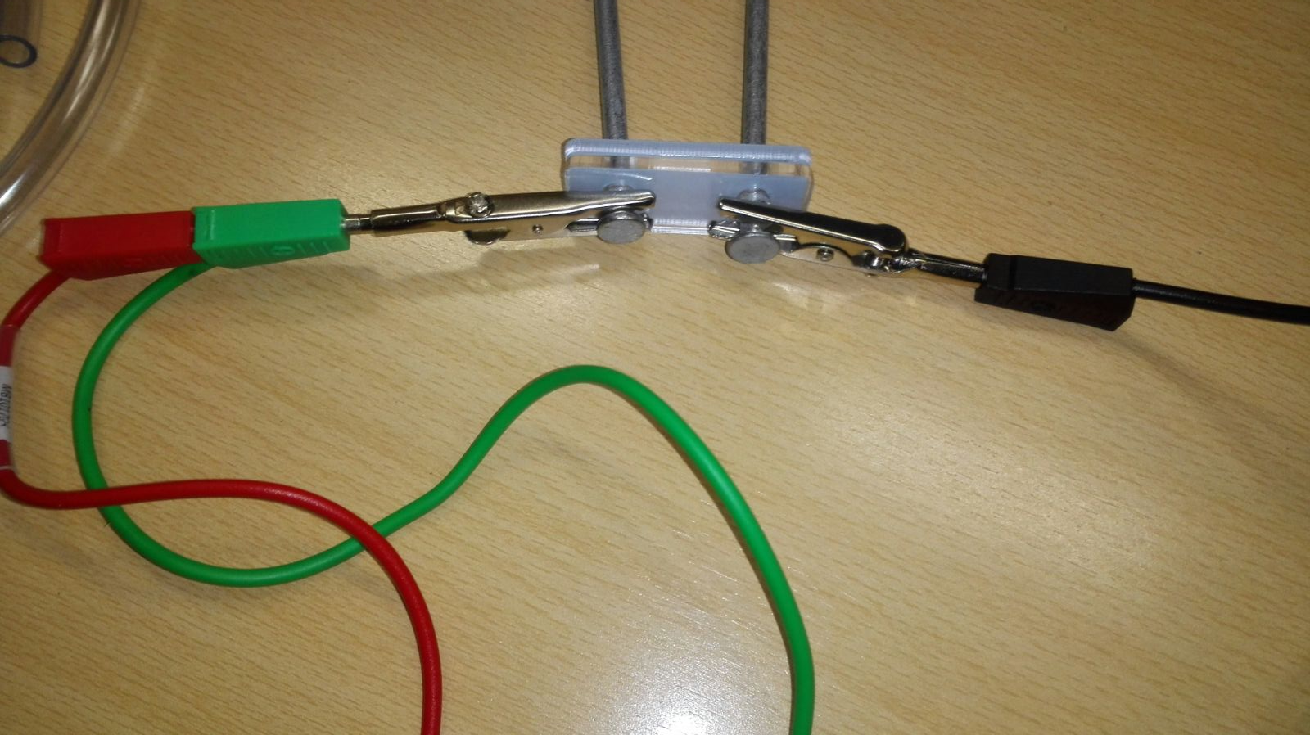

Slide 5
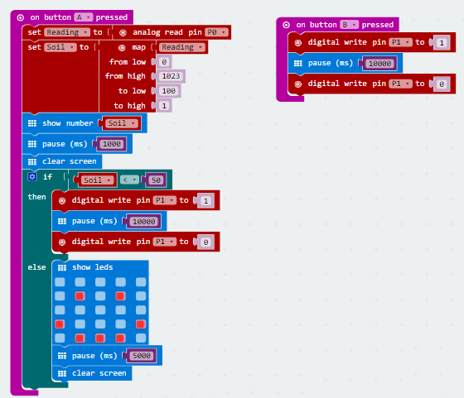
Kod

Slide 6
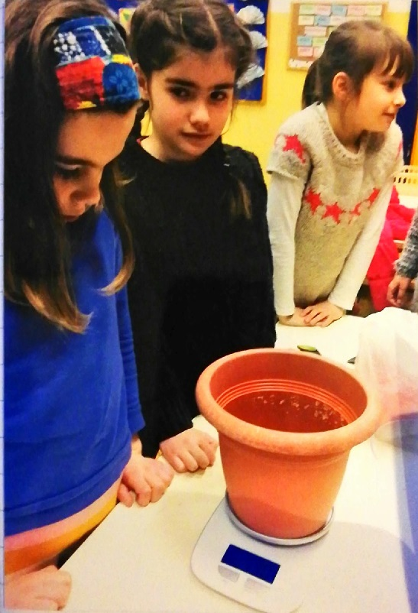
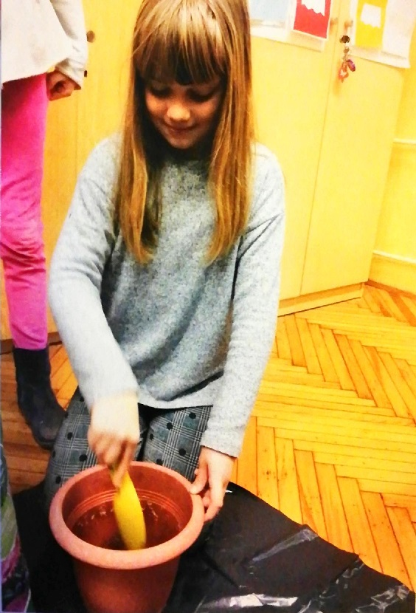
1. Tjedan (22.2.-2.3.2018.) 3.a
Važemo posude za cvijeće da biljkama osiguramo istu količinu zemlje
Pripremamo zemlju koju smo prethodno izvagali

Slide 7
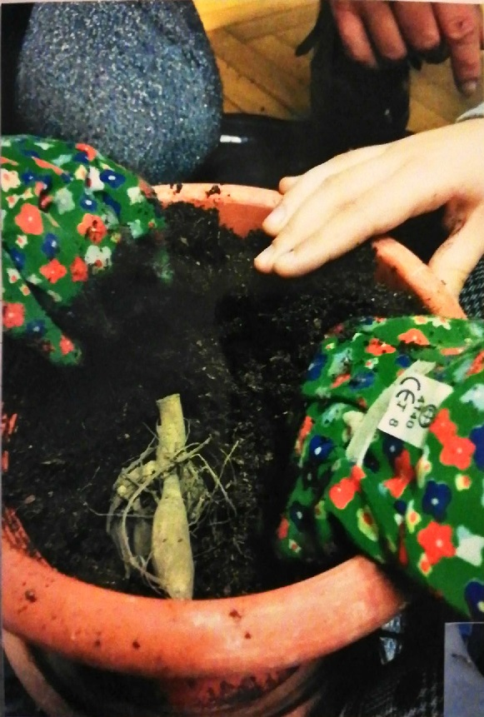
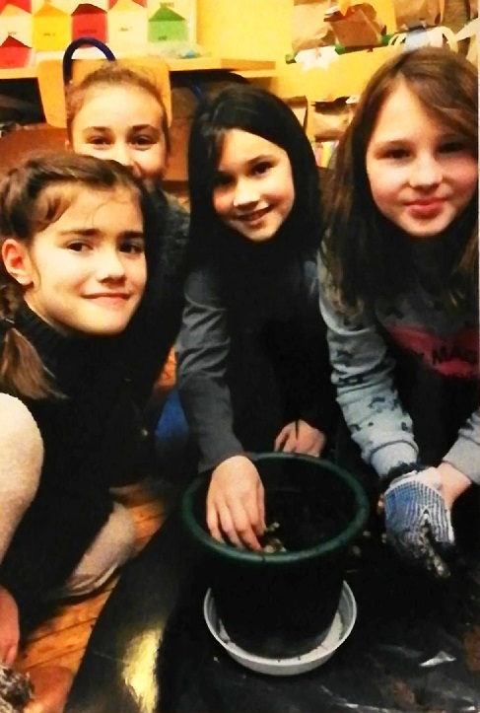
1. Tjedan (22.2.-2.3.2018.) 3.a
Lukovica dalije u posudi koju kontroliraju učenici
Lukovica dalije u posudi koju kontrolira micro:bit

Slide 8
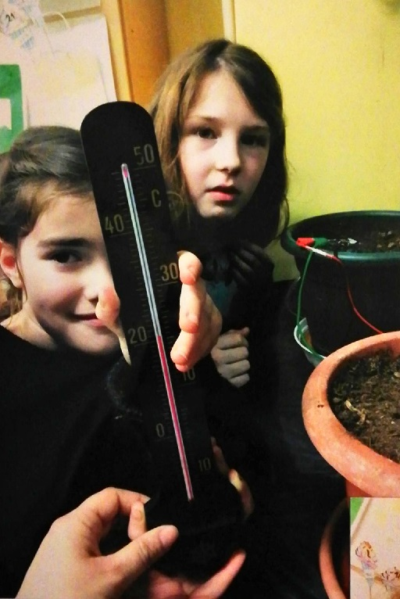
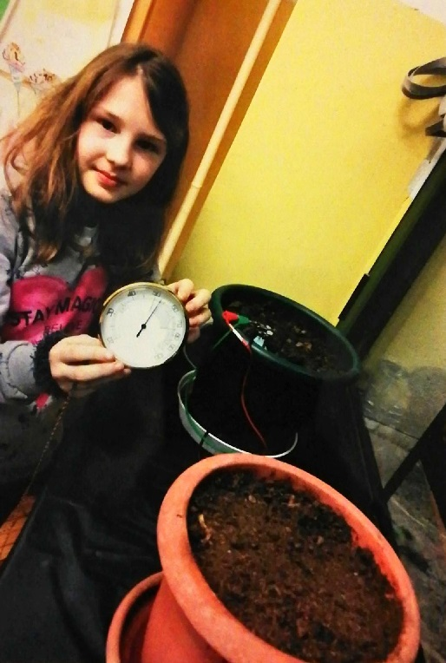
1. Tjedan (22.2.-2.3.2018.) 3.a
Mjerimo temperaturu zraka
Mjerimo vlažnost zraka

Slide 9
1. Tjedan (22.2.-2.3.2018.) 3.a
Dani u tjednu | Temperatura zraka | Količina vlage u zemlji | Vlažnost zraka | Rast biljke
 |  |  |  | Micro:bit | Učenici
22.2. | 20°C | 85% | 52% | / | /
23.2. | 21°C | 92% | 52% | / | /
26.2. | 16°C | 79% | 36% | / | /
27.2. | 18°C | 84% | 36% | / | /
28.2. | 18,5°C | 77% | 31% | / | /
1.3. | 18,5°C | 80% | 35% | tulipan izvirio | /
2.3. | 19°C | 78% | 59% | tulipan: 1mm | /

Slide 10
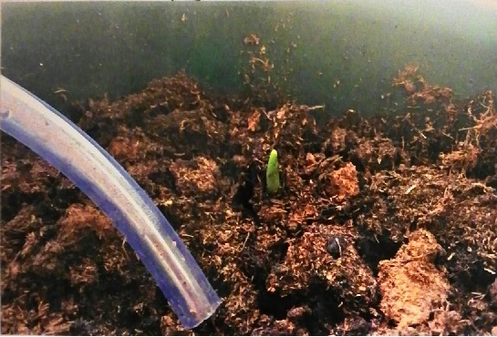
2. Tjedan (5.3.-9.3.2018.) 3.a
Tulipan u „micro:bit posudi” raste ...

Slide 11
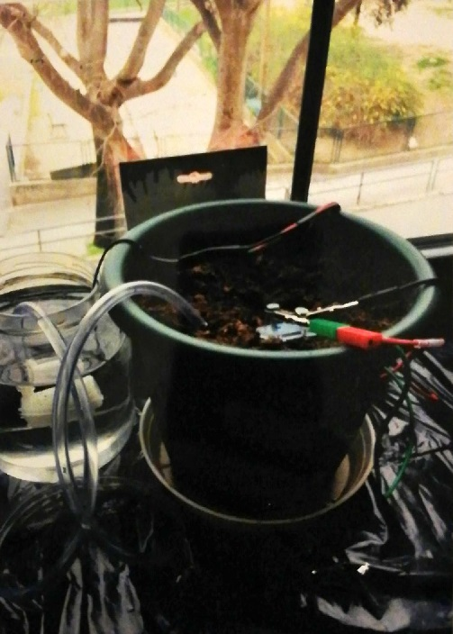
2. Tjedan (5.3.-9.3.2018.) 3.a
„Našu posudu” zalijevamo svako drugi dan s oko 2 dcl vode ... čekamo da i u njoj nikne biljčica ...

Slide 12
2. Tjedan (5.3.-9.3.2018.) 3.a
Dani u tjednu | Temperatura zraka | Količina vlage u zemlji | Vlažnost zraka | Rast biljke
 |  |  |  | Micro:bit | Učenici
5.3. | 20°C | 80% | 59% | tulipan: 2mm | /
6.3. | 20°C | 78% | 60% | tulipan: 4mm | /
7.3. | 18°C | 79% | 56% | tulipan: 6mm | /
8.3. | 21°C | 78% | 54% | tulipan: 8mm | /
9.3. | 20°C | 78% | 51% | tulipan: 9mm | /

Slide 13
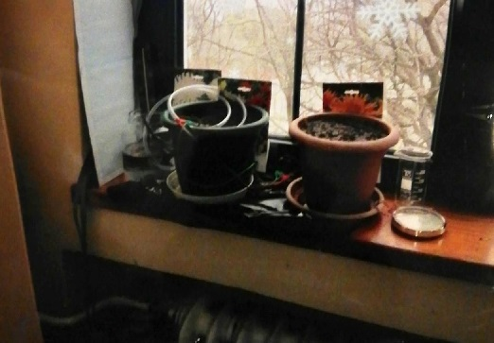
3. Tjedan (12.3.-16.3.2018.) 1.B
12.3. biljke su stigle u naš razred

Slide 14
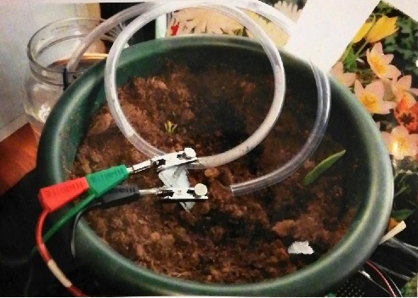
3. Tjedan (12.3.-16.3.2018.) 1.B
15.3. niknula je dalija iz micro:bit posude

Slide 15
3. Tjedan (12.3.-16.3.2018.) 1.B
Dani u tjednu | Temperatura zraka | Količina vlage u zemlji | Vlažnost zraka | Rast biljke
 |  |  |  | Micro:bit | Učenici
12.3. | 21°C | 61% | 45% | tulipan: 26mm | tulipan: 3mm
13.3. | 20°C | 53% | 42% | tulipan: 27mm | tulipan: 4mm
14.3. | 20°C | 75% | 37% | tulipan: 39mm | tulipan: 5mm
15.3. | 20°C | 72% | 36% | tulipan: 43mm dalija: 2mm | tulipan: 6mm
16.3. | 20°C | 71% | 32% | tulipan: 55mm dalija: 15mm | tulipan: 12mm

Slide 16
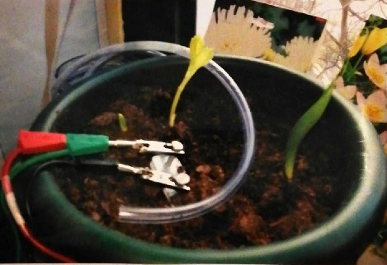
4. Tjedan (19.3.-23.3.2018.) 1.B
Niknuo je još jedan tulipan iz micro:bit posude

Slide 17
4. Tjedan (19.3.-23.3.2018.) 1.B
Dani u tjednu | Temperatura zraka | Količina vlage u zemlji | Vlažnost zraka | Rast biljke
 |  |  |  | Micro:bit | Učenici
19.3. | 21°C | 61% | 45% | tulipan: 15mm dalija: 80mm | tulipan: 18mm
20.3. | 20°C | 53% | 42% | tulipan: 15mm dalija: 85mm | tulipan: 20mm
21.3. | 20°C | 75% | 37% | tulipan: 20mm dalija: 95mm | tulipan: 22mm
22.3. | 20°C | 72% | 36% | tulipan: 25mm dalija: 106mm | tulipan: 24mm
23.3. | 20°C | 71% | 32% | tulipan: 25mm dalija: 120mm | tulipan: 25mm

Slide 18
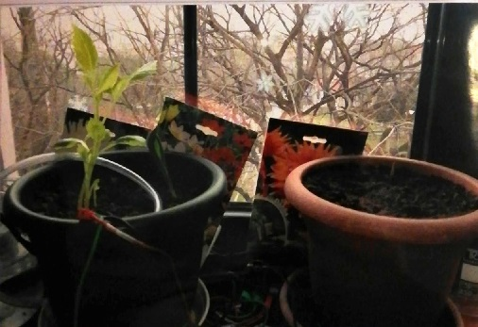
5. Tjedan (26.3.-28.3.2018.) 1.B
Dalija postaje pravi mali grm

Slide 19
5. Tjedan (26.3.-28.3.2018.) 1.B
Dani u tjednu | Temperatura zraka | Količina vlage u zemlji | Vlažnost zraka | Rast biljke
 |  |  |  | Micro:bit | Učenici
26.3. | 18°C | 64% | 48% | tulipan: 30mm dalija: 139mm | tulipan: 30mm
27.3. | 17°C | 64% | 41% | tulipan: 36mm dalija: 147mm | tulipan: 35mm
28.3. | 19°C | 63% | 41% | tulipan: 39mm dalija: 153mm | tulipan: 38mm

Slide 20
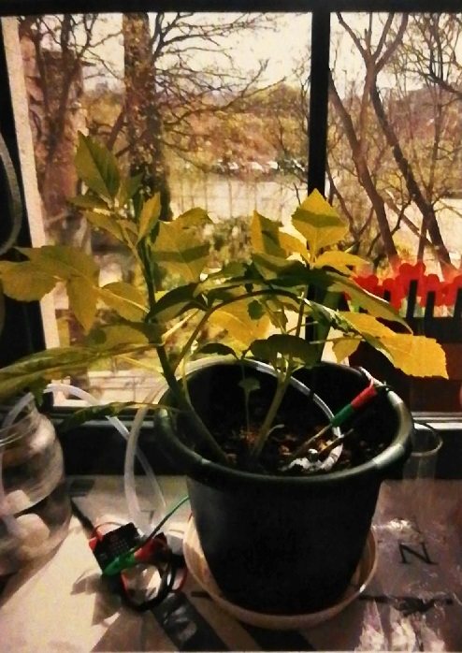
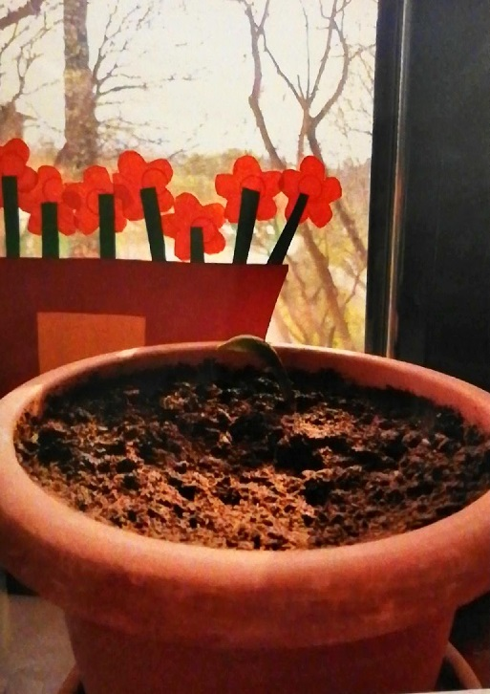
6. Tjedan (9.4.-13.4.2018.) 3.B
Stiglo je proljeće, a s njim i novi stanari u našu učionicu.
Nadamo se da će i naš tulipan rasti brže!

Slide 21
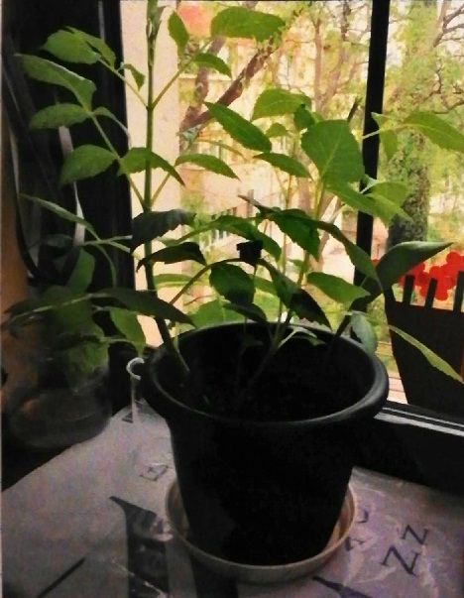
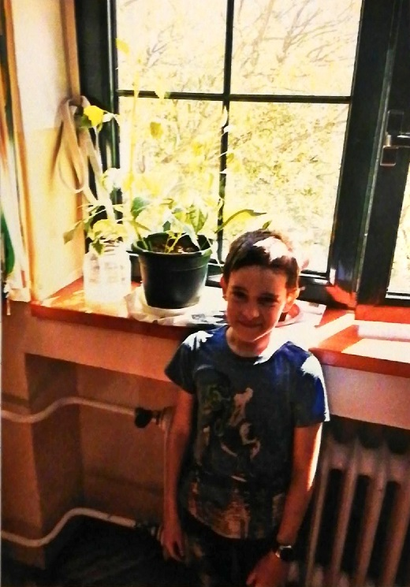
6. Tjedan (9.4.-13.4.2018.) 3.B
Svaki dan smo vrijedno pazili i mazili naše biljke i trudili se osigurati im dovoljno vode, a za zrak i sunce će se pobrinuti priroda i proljeće.

Slide 22
6. Tjedan (9.4.-13.4.2018.) 3.B
Dani u tjednu | Temperatura zraka | Količina vlage u zemlji | Vlažnost zraka | Rast biljke
 |  |  |  | Micro:bit | Učenici
9.4. | 19°C | 64% | 52% | tulipan: 40mm dalija: 190mm | tulipan: 39mm
10.4. | 19°C | 55% | 62% | tulipan: 43mm dalija: 233mm | tulipan: 40mm
11.4. | 19,5°C | 76% | 55% | tulipan: 44mm dalija: 254mm | tulipan: 42mm
12.4. | 20°C | 78% | 45% | tulipan: 45mm dalija: 267mm | tulipan: 44mm
13.4. | 20°C | 78% | 65% | tulipan: 48mm dalija: 280mm | tulipan: 45mm

Slide 23
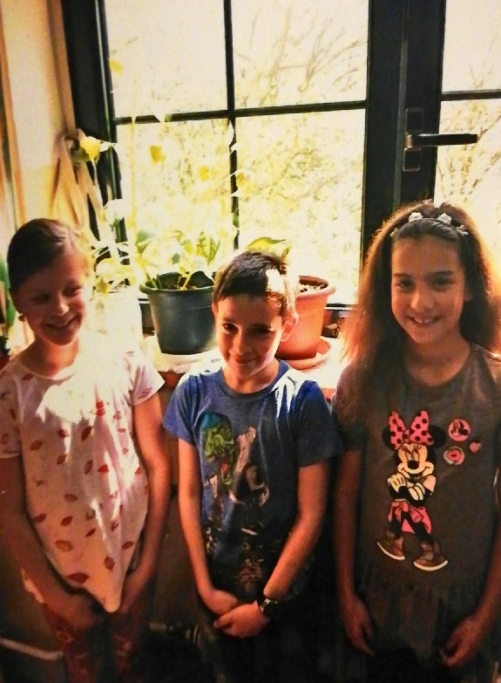
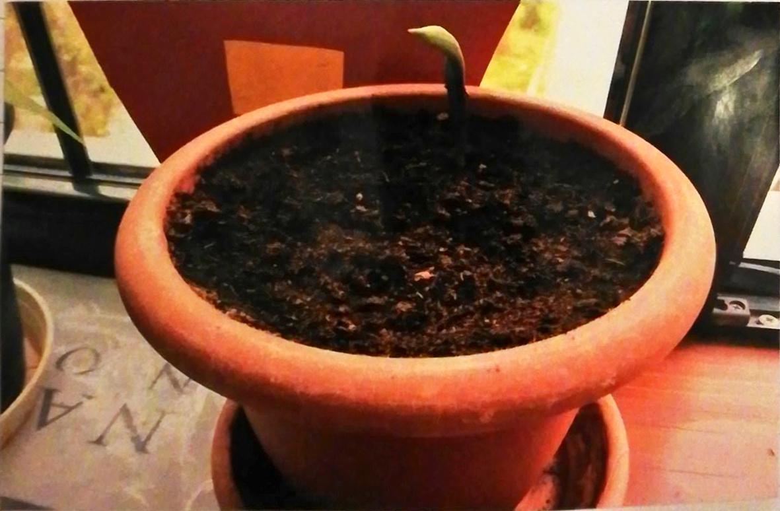
7. Tjedan (16.4.-20.4.2018.) 3.B
Osmjeh na našim licima sve govori. Biljke su nam narasle.
Sretni smo jer je i naš tulipan uzdigao svoju glavu visoko i ponosno.

Slide 24
7. Tjedan (16.4.-20.4.2018.) 3.B
Dani u tjednu | Temperatura zraka | Količina vlage u zemlji | Vlažnost zraka | Rast biljke
 |  |  |  | Micro:bit | Učenici
16.4. | 21°C | 78% | 55% | tulipan: 62mm dalija: 300mm | tulipan: 50mm
17.4. | 21°C | 74% | 56% | tulipan: 76mm dalija: 317mm | tulipan: 53mm
18.4. | 21,5°C | 64% | 56% | tulipan: 89mm dalija: 329mm | tulipan: 56mm
19.4. | 23,5°C | 68% | 55% | tulipan: 98mm dalija: 341mm | tulipan: 68mm
20.4. | 23,5°C | 78% | 43% | tulipan: 110mm dalija: 365mm | tulipan: 76mm

Slide 25
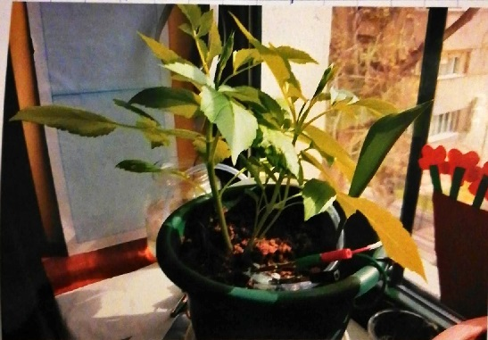
Kraj projekta
Kraj projekta ujedno ne znači i kraj brige o našim biljkama. Trajno smo ih nastanili u učionicu 1.A razreda gdje će sasvim sigurno sretno rasti.

Slide 26
Sudionici projekta
Učenici razredne i predmetne nastave:
1.A, 1.B, 3.A, 3.B te učenici 6. i 7. razreda
Učitelji:
Linda Perutović, Branka Radetić Čaljkušić, Ljubica Pehar, Danijela Ohnjec, Vesna Čavka, Helena Oštrić i Boris Aračić.

